Slide 1
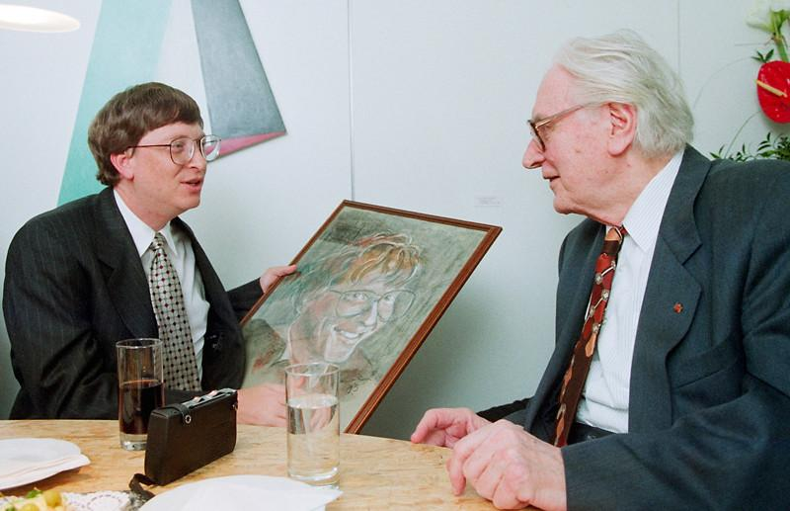
Портрет Билла Гейтса

Slide 2
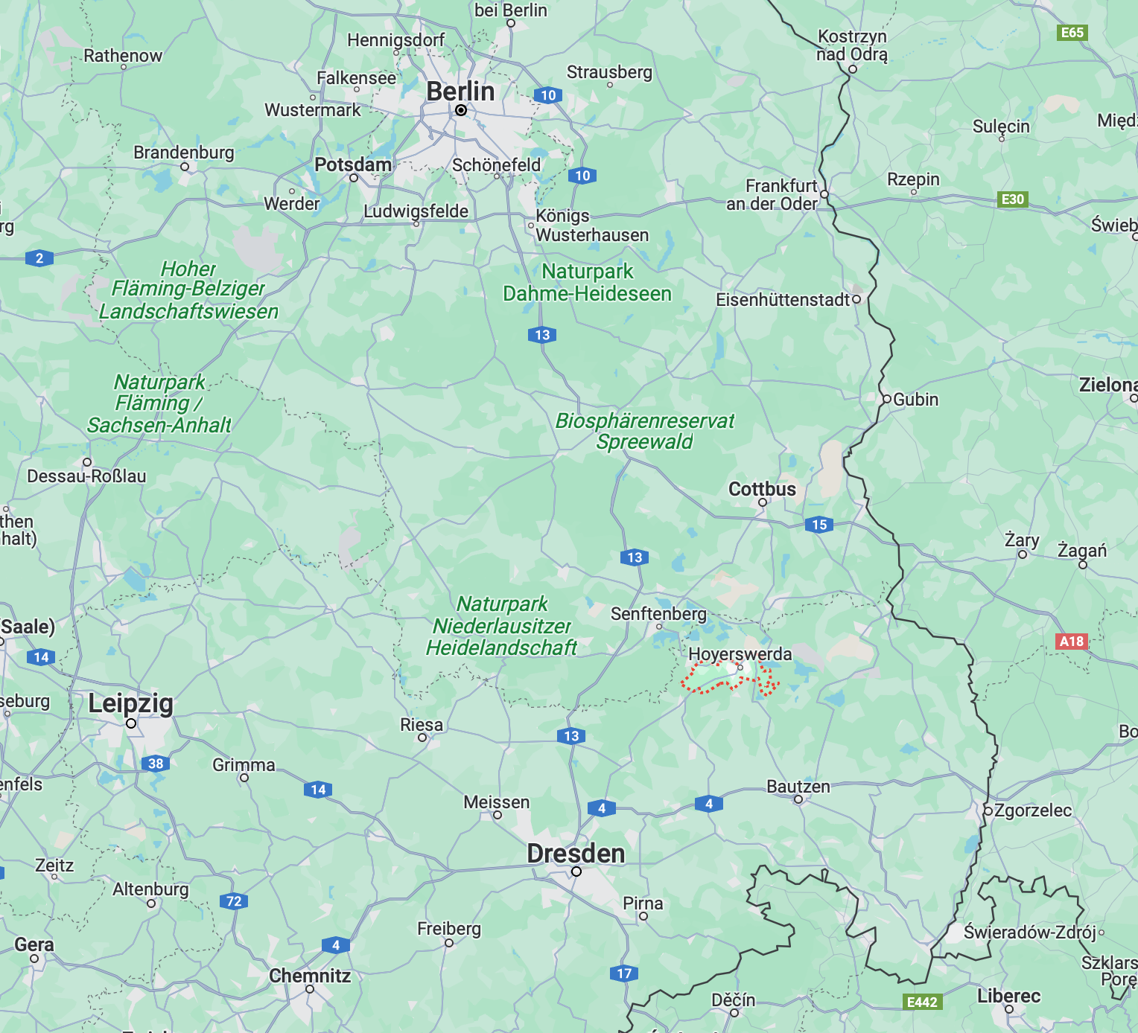
Хойерсверда на карте

Slide 3
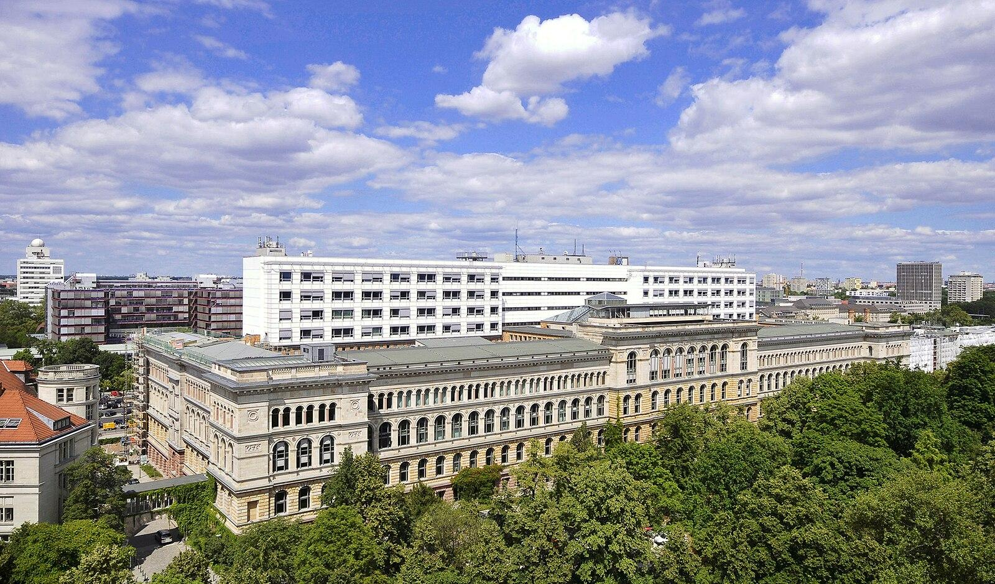
Берлинский Технический Университет

Slide 4
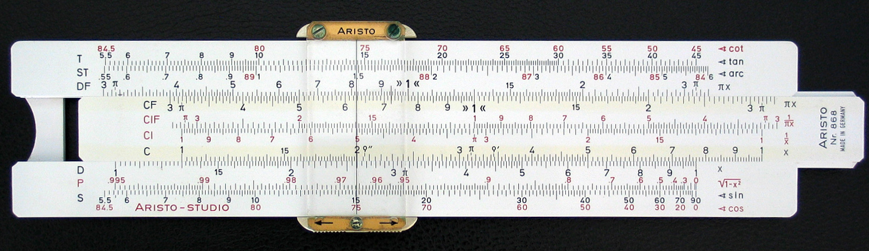
Логарифмическая линейка

Slide 5
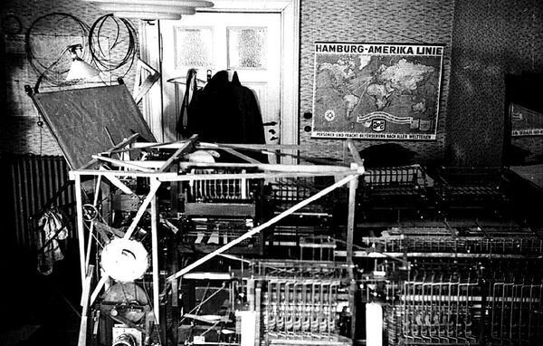
Компьютер Z-1 в гостиной семьи Цузе
Основные характеристики Z1
Реализация: тонкие металлические пластины
Частота: 1 Гц
Вычислительный блок: обработка чисел с плавающей запятой
Средняя скорость расчета: умножение — 10 секунд,
сложение — 5 секунд
Ввод данных: клавиатура, устройство считывания с перфоленты
Вывод данных: ламповая панель (десятичное представление)
Память: 64 слова по 22 бита
Вес: около 1000 кг

Slide 6
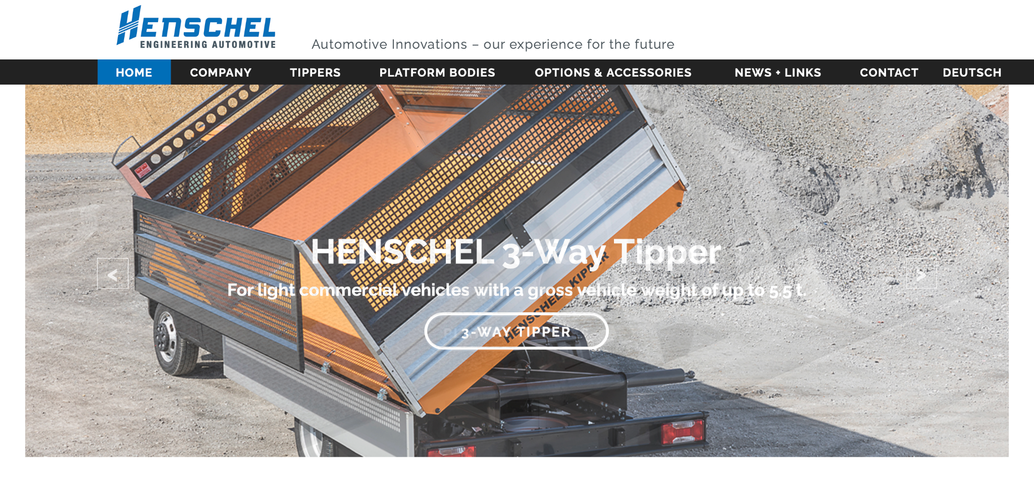
Современный сайт Хеншель

Slide 7
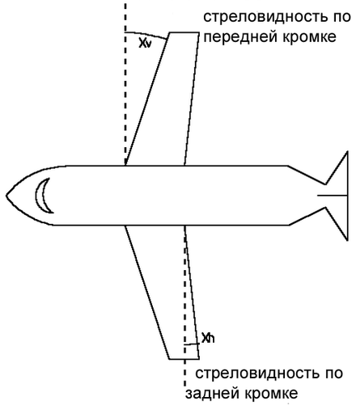
Стреловидность крыла

Slide 8
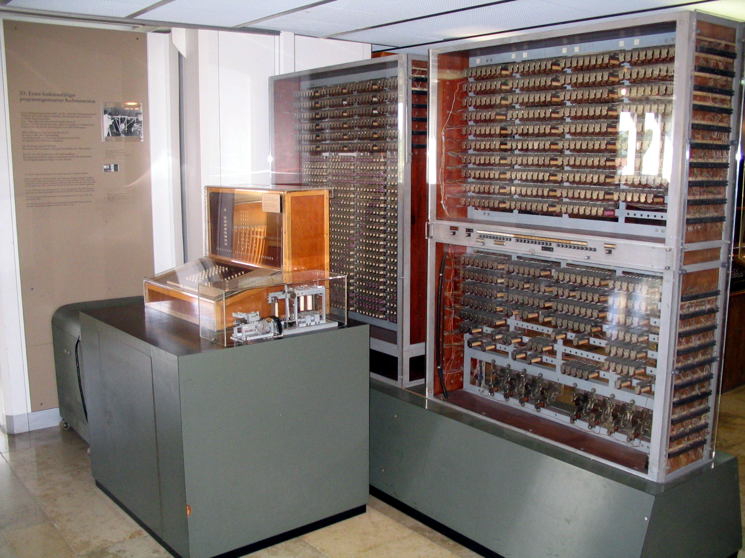
Компьютер Z3

Slide 9
P0 Fibonacci (V0[:4.0]) => (R0[:10.0])
0 => Z0[:10.0]
1 => Z1[:10.0]
W1 (V0[:4.0]) [
i > 0 -> (Z0[:10.0] + Z1[:10.0], Z1[:10.0] - Z0[:10.0]) => (Z1[:10.0], Z0[:10.0])
]
Z1[:10.0] => R0[:10.0]
END
Функция поиска n-го числа Фибонначи

Slide 10
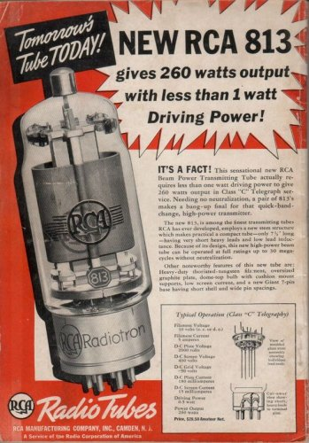
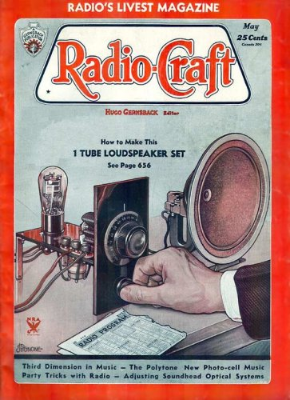

Журналы про устройство и работу радиоламп 1940-1950 годы

Slide 11
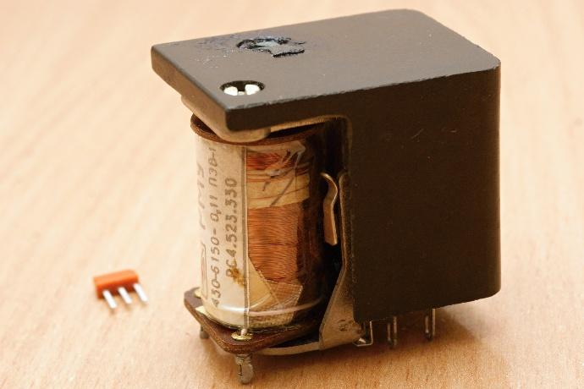
Реле начала 50-х годов

Slide 12
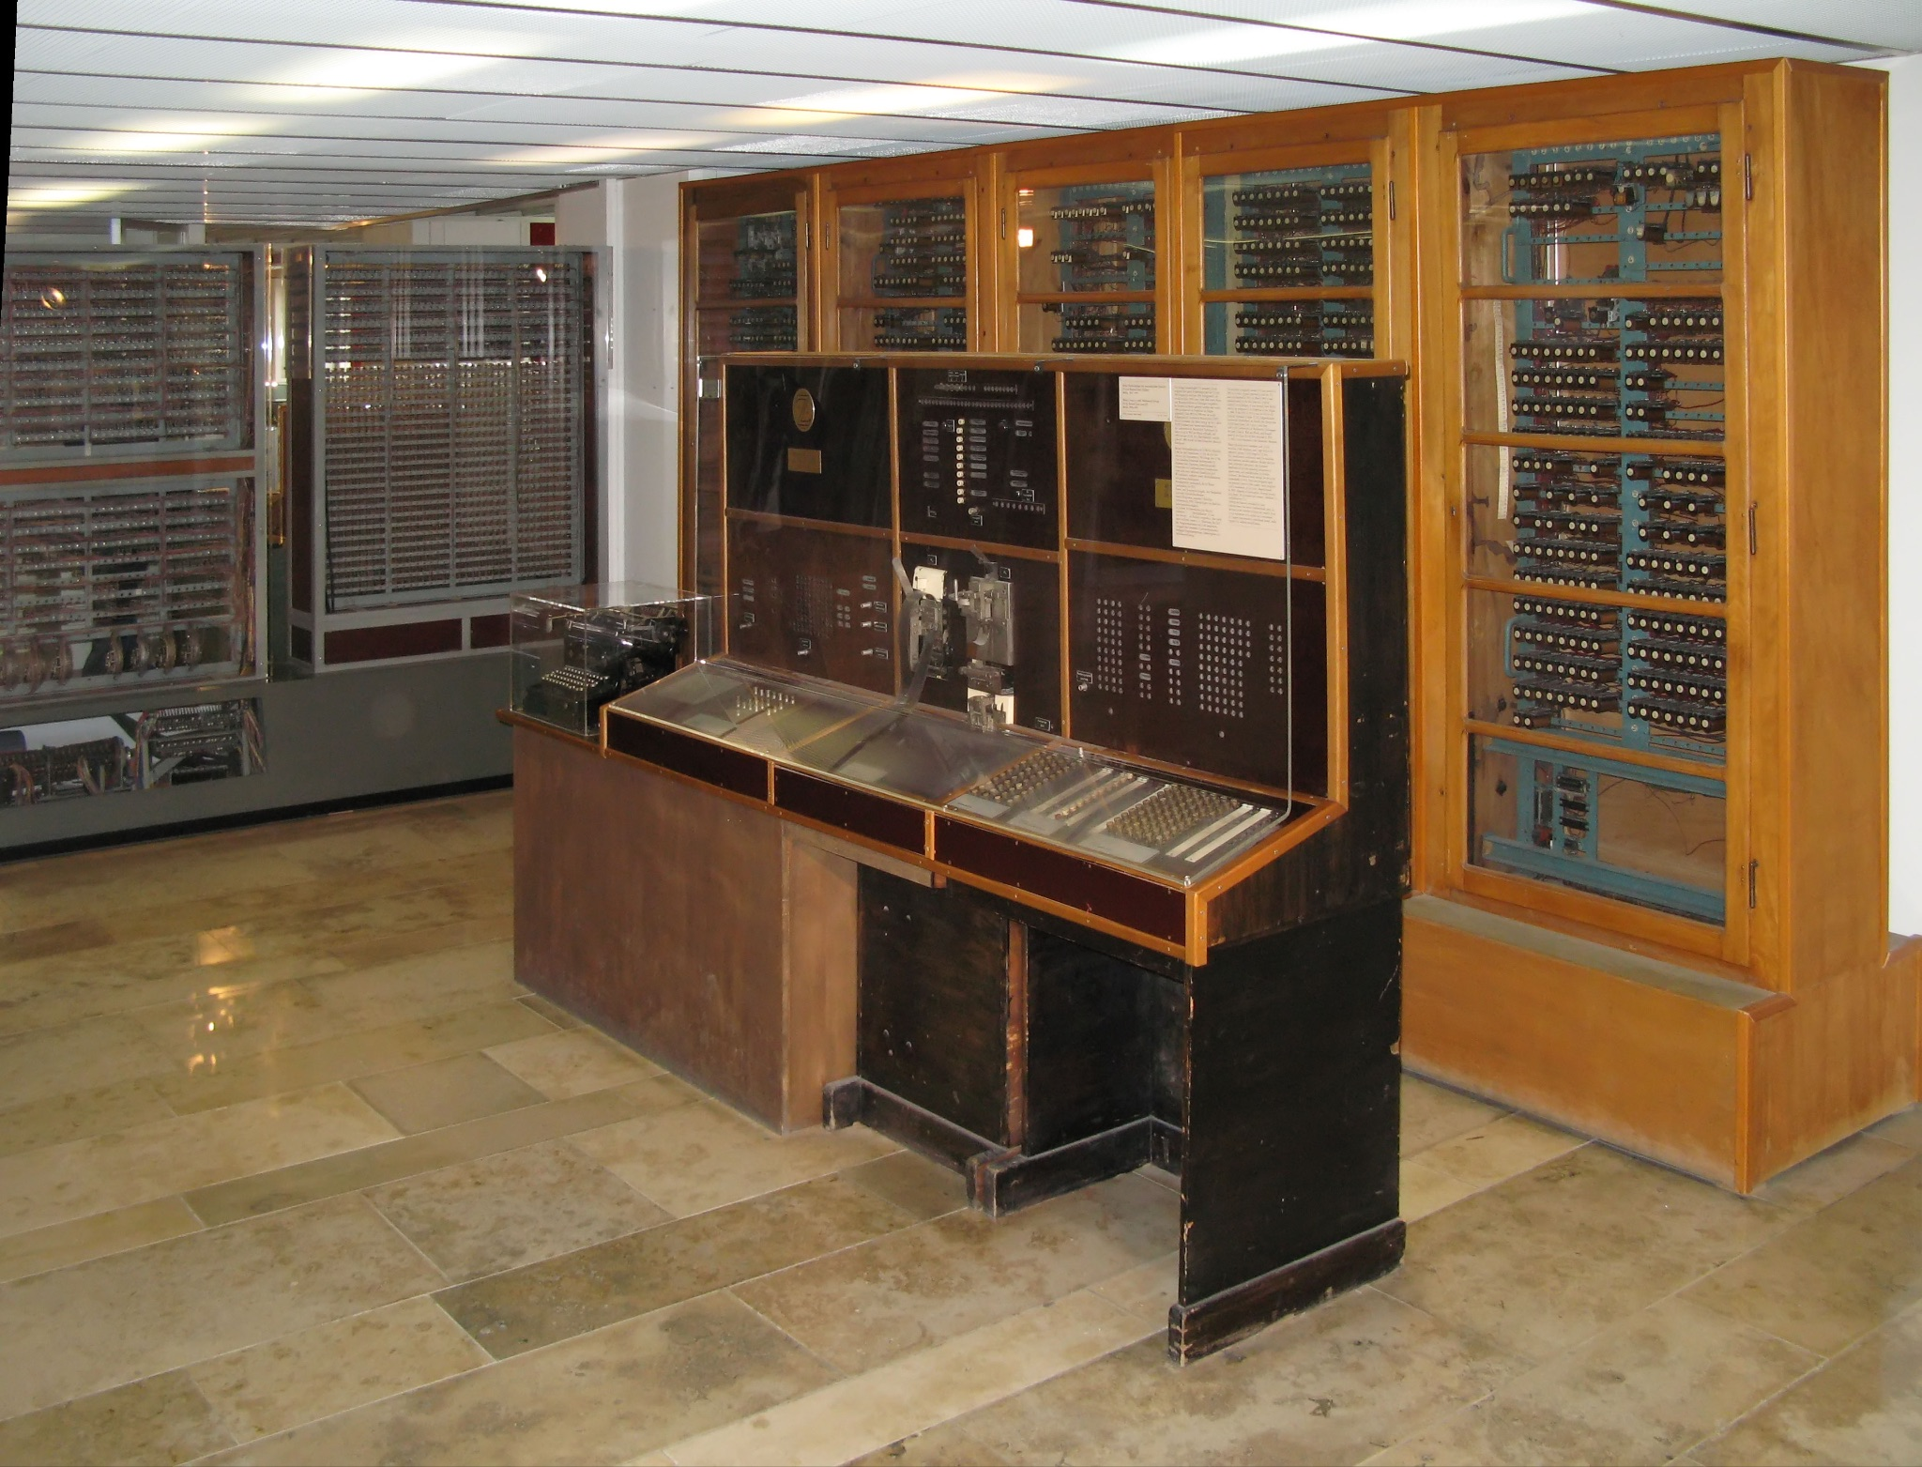
Компьютер Z4
Основные характеристики Z4
Реализация: Реле, память — металлические пластины
Частота: 30 Гц
Вычислительный блок: обработка чисел с плавающей запятой, длина машинного слова — 32 бита
Средняя скорость расчета: 0,4 секунды для сложения, 0,3 секунды для умножения
Средняя скорость вычислений: 11 операций умножения в секунду
Ввод данных: десятичная клавиатура, устройство считывания с перфоленты
Вывод данных: печатная машинка марки «Mercedes»
Память: 64 слова по 22 бита
Вес: около 1000 кг

Slide 13
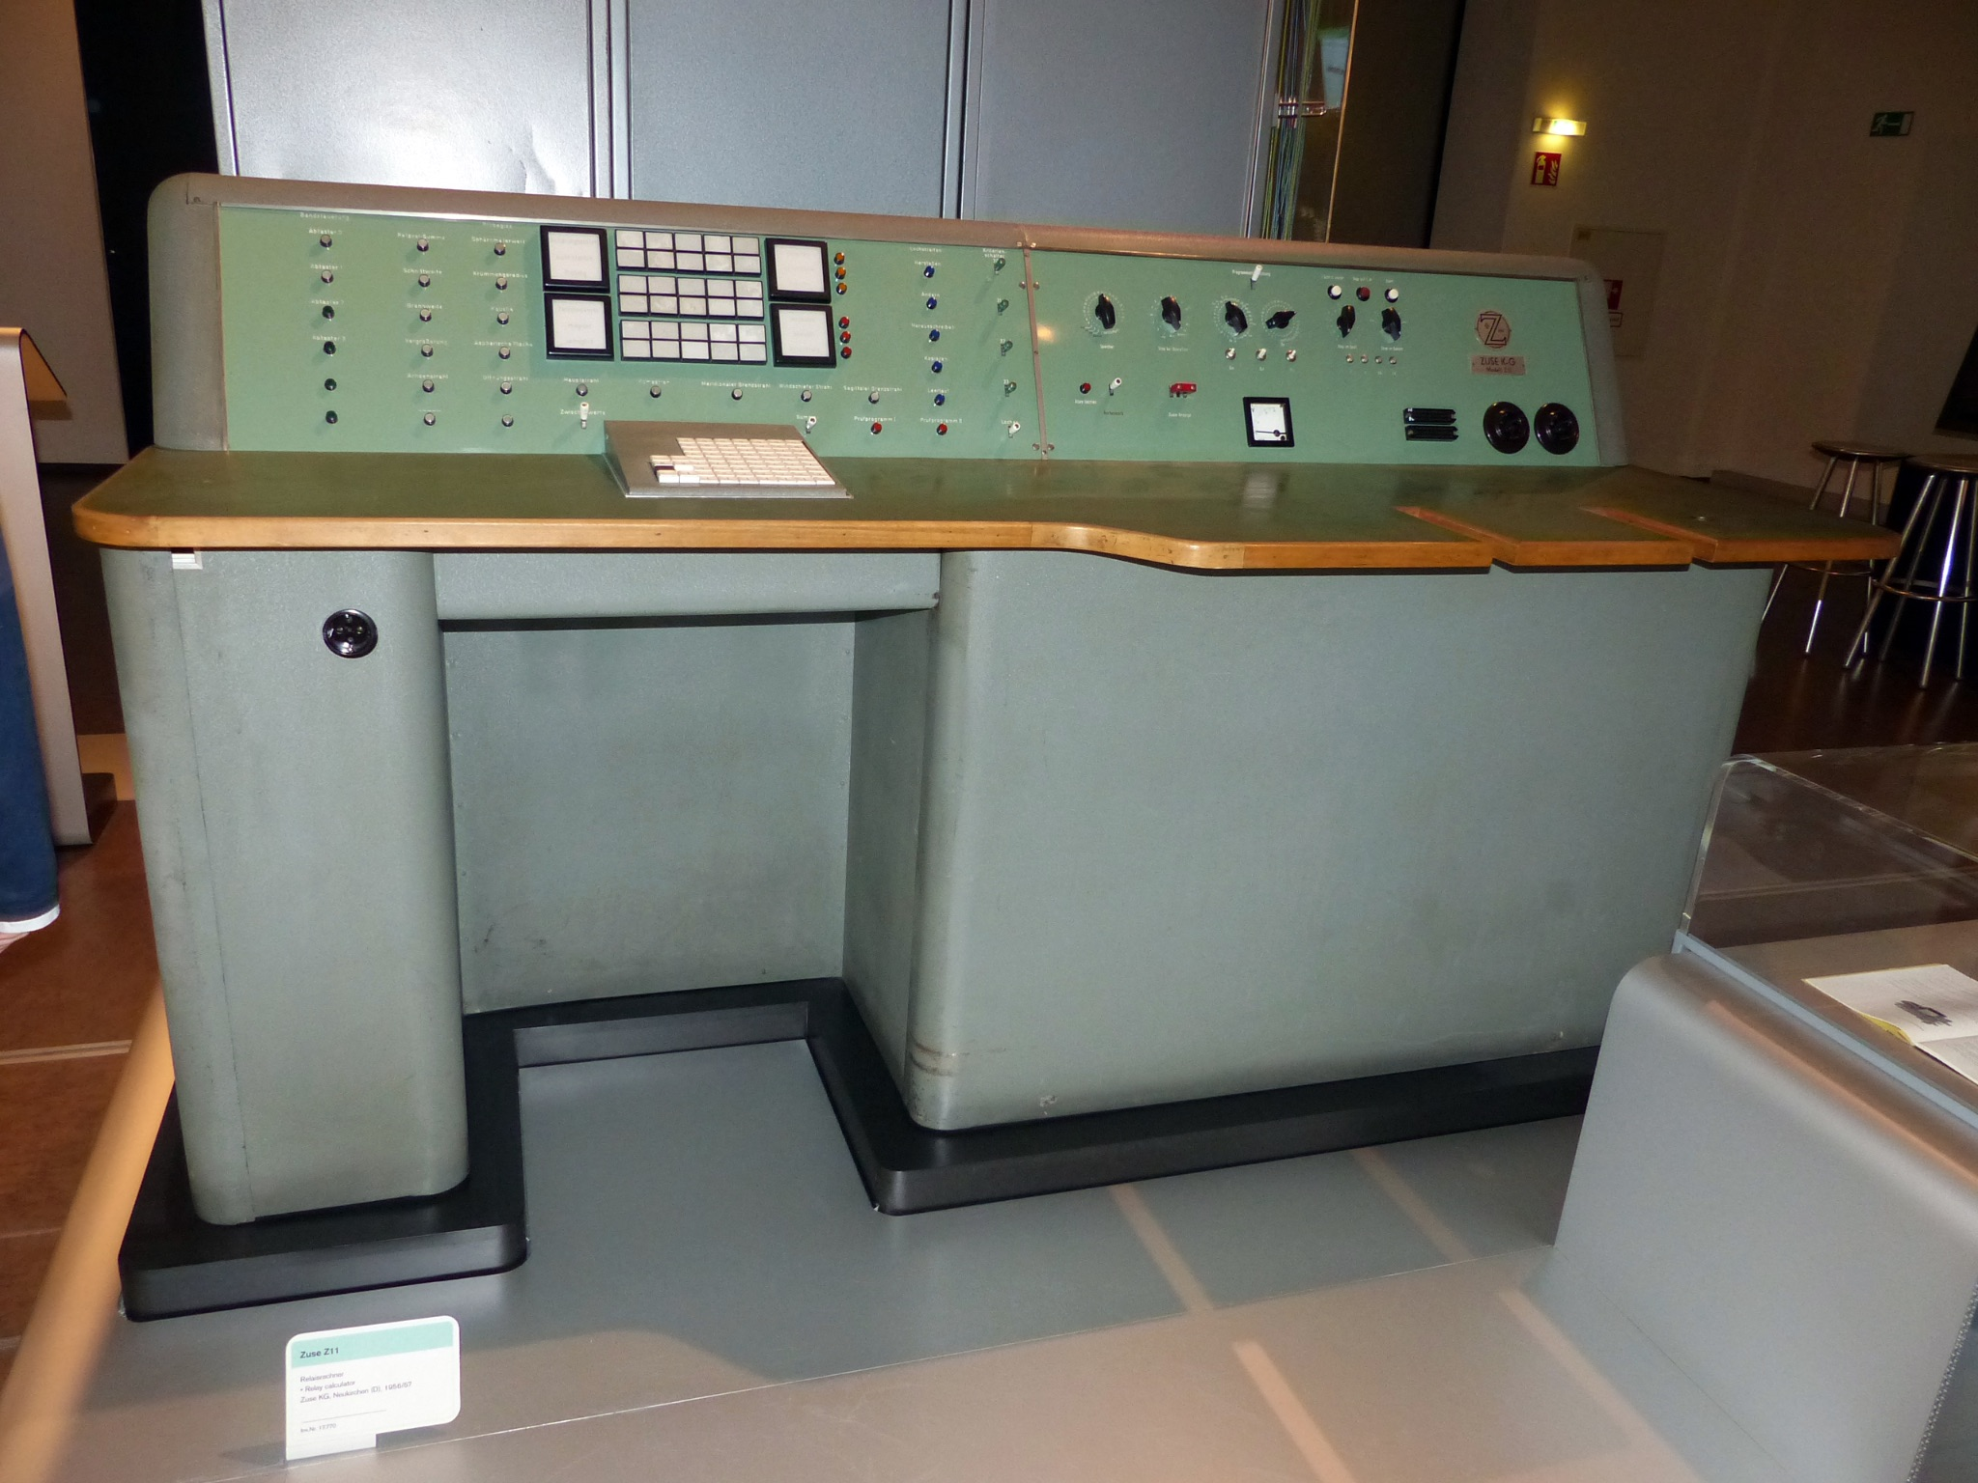
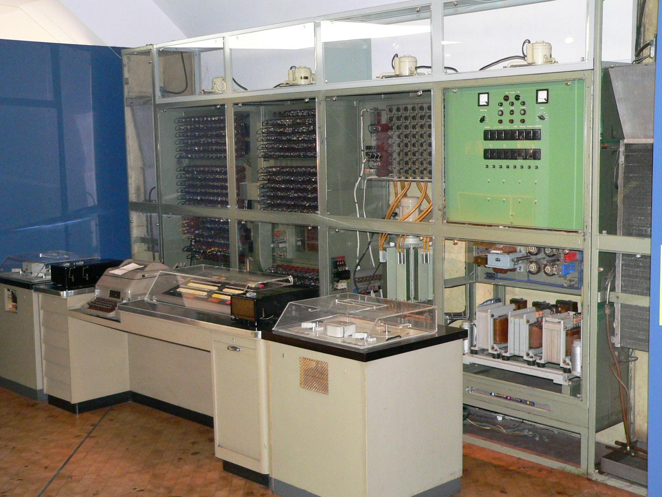
Компьютеры Z11 и Z22

